Slide 1
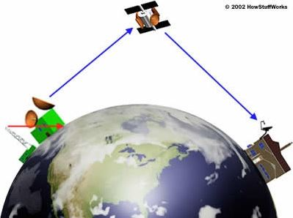
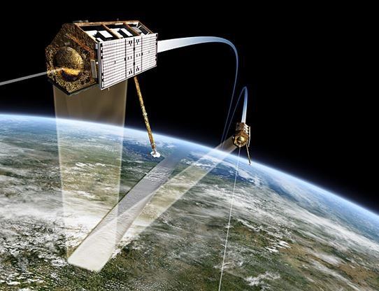
GE 4 1. Historiaa

Slide 2
Luolamiehet 30 000 vuotta sitten luolien seiniin
Vanhimmat kartat savitauluja noin 6000 v (Babylonialaisia)
Miten liittyvät kartografiaan?:
Pythagoras
Aristoteles
Eratosthenes
Ptolemaios
Keisari Augustus
Mercator
Olaus Magnus
A.E.Nordenskjöld

Slide 3
Millainen vaikutus keskiajalla oli kirkolla kartografiaan ? (tieteeseen yleensä?)
Miten kirjapainotaidon kehittyminen liittyi kartografiaan?
1914 ilmakuvaukset (sotilastarkoituksiin aluksi)
1972 Landsat I

